Slide 1
简单分布式缓存系统
第二组：曹晨涛 王易航 王琛 庞家明 牛鹏程 宋耀辉 李明悦

Slide 2
Master

Slide 3
主流程
Notes:
在master部分，首先进行一致性哈希初始化，用来获取key对应的cache地址
之后运行master-client、master-cache、周期性心跳检测和缩容的线程。

Slide 4
Master-client流程
master-client线程开启时，首先将监听事件加入epoll事件表中，然后不断扫描epoll事件表
事件表就绪的事件只有两种：监听到新的连接，client发读写送请求
根据得到的key计算cache地址
Notes:
Master-client线程开启以后，首先建立socket，开始监听后，将监听事件放入epoll事件表中
不断扫描epoll事件表：
如果收到来自监听的新事件，代表有新的client接入，此时将与该client连接的socket文件描述符fd加入epoll事件表中；
否则就是来自socket的事件，代表client发送了key请求，此时需要利用一致性哈希算法得到该key应当存入的cache地址，并向client反馈

Slide 5
Master-cache流程
主备份cache分配：当主cache有
扩容：更新本地哈希、cache列表、fd列表信息，并对新上线的cache和已有cache进行信息共享
心跳响应：进行cache地址对应的心跳时间戳更新
Notes:
master-cache线程开启时，先将监听事件加入epoll事件表中，然后不断扫描epoll事件表
当监听到有新cache接入，对新加入的cache添加监听，并存储cache的信息
当监听到cache发来心跳包时，判断是否为第一次心跳包
如果是第一次心跳包：进行主备分分配，并实现扩容
如果不是第一次的心跳包：
发送应答信息
最后处理master心跳

Slide 6
周期性心跳检测流程
有备份cache的主cache失活：修改节点
没有备份cache的主cache失活：删除节点
存活检测：根据存储的cache时间戳和检测时刻的时间戳确定cache是否存活。
掉线情况：
有备份cache的主cache掉线
无备份cache的主cache掉线
备份cache掉线
备份cache失活：修改节点：修改主cache的配对信息
Notes:
周期性心跳检测用来确定cache是否掉线
存活检测的方式：根据存储的cache时间戳和检测时刻的时间戳确定cache是否存活。
当有cache掉线时，可分以下三种：
有备份cache的主cache掉线→本地fd、client列表更新、信息共享
无备份cache的主cache掉线→本地fd、client列表、哈希节点删除、信息共享
备份cache掉线→更新对应主cache信息

Slide 7
缩容流程
缩容功能：更新本地信息并通知缩容设备进行信息迁移，关闭缩容cache及其备份cache。
键盘可以向master发送命令：
“s”: 执行缩容命令
“c”: 打印存活的主cache
Notes:
缩容功能通过监听master的终端输入，当输入缩容标识时，
更新本地fd、client列表、哈希信息，并通知缩容设备进行信息迁移，
最后关闭缩容cache及其备份
此外，在该部分同时增加终端监测，从而打印存活的主cache

Slide 8
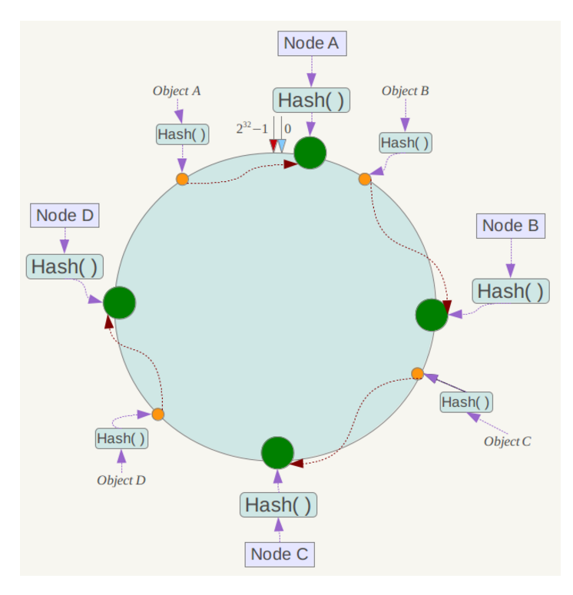
一致性哈希
Notes:
一致性哈希的基本原理是：将所有节点通过哈希算法映射成哈希值，并均匀分布在哈希环上。当收到key后，通过哈希算法将其映射到环上，然后顺时针找到距离其最近的服务节点作为该Key将要与其通信的节点。为了避免实际节点较少而引起数据倾斜，将虚拟节点映射成哈希值分布在哈希环上，并将虚拟节点映射到实际节点。在一致性哈希部分提供四个方法：初始化、获取地址、增加节点、删除节点
在初始化方法中，初始化虚拟节点和实际节点的数量，从而实现虚拟节点哈希值计算和虚拟节点与实际节点的映射。
在获取地址方法中，将key值通过哈希算法映射到环上，然后顺时针找到距离其最近的虚拟节点进行返回。
在增加节点方法中，增加新的映射
在删除节点方法中，删除最后一个映射。

Slide 9
Client

Slide 10
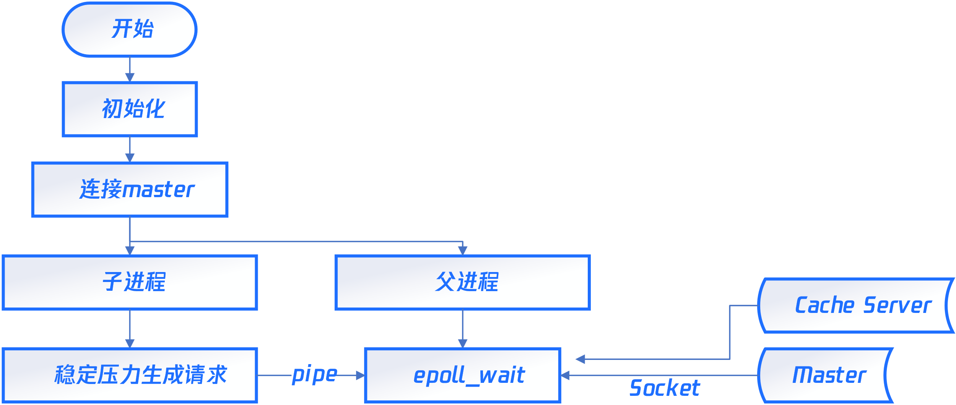
运行流程
多进程

Slide 11
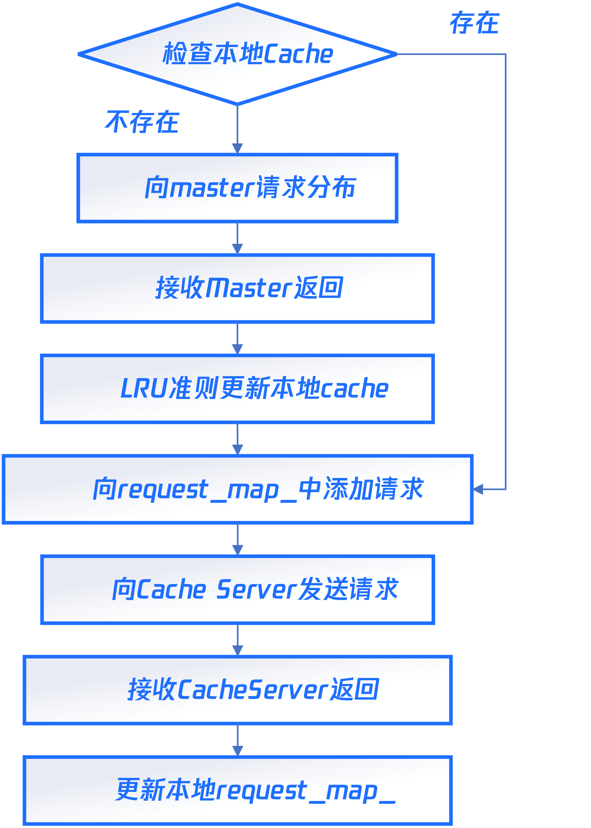
运行流程
epoll
应用层超时重传
收发包管理

Slide 12
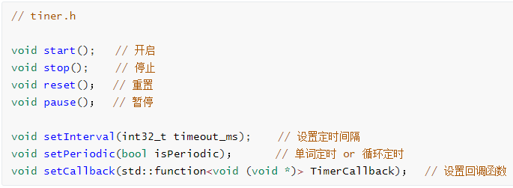
Class Timer
应用层超时重传
基于链表和信号的定时器
Notes:
基于链表和信号实现了单进程下的多定时器，最小定时间隔1微秒，同时可指定单次定时或循环定时，通过void*结构体为定时器回调函数传入参数。使用sigaction绑定SIGALRM信号处理函数，使用setitimer以一定的时间间隔发送SIGALRM信号，在信号处理函数中遍历定时器链表，更新并检查每个定时器的信息，判断是否达到定时时间并执行每个定时器单独的回调函数。

Slide 13
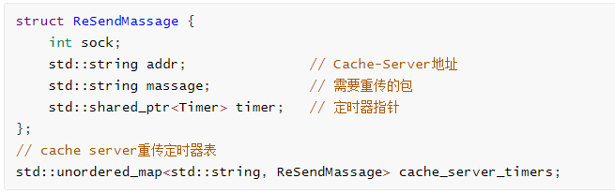
Class Timer
应用层超时重传
基于链表和信号的定时器
Notes:
基于链表和信号实现了单进程下的多定时器，最小定时间隔1微秒，同时可指定单次定时或循环定时。使用sigaction绑定SIGALRM信号处理函数，使用setitimer以一定的时间间隔发送SIGALRM信号，在信号处理函数中遍历定时器链表，更新并检查每个定时器的信息，判断是否达到定时时间并执行每个定时器单独的回调函数。超时重传回调函数通过void*结构体传入参数，

Slide 14


Key-List
收发包管理
哈希表、链表
日志
easylogging++
Notes:
当Cache-Server缩容或宕机时，无论通过本地缓存的addr还是通过Master-Server再获取的addr，都已经失效，此时读写请求将会失败。为了保证Client的每一个请求都能够得到正确响应，在本地为每个Cache-Server维护一个Key-List用于进行收发包管理。Client向Cache-Server发送一次请求时，将Key存入本地的某个对应此Cache-Server的Key-List中。当Client收到此Cache-Server的回复后，消除掉此Cache-Server的Key-List中对应的请求key。如果某个Key-List的size超过一定的大小，则判定该Key-List所属的Cache-Server出现了缩容或宕机。在主动发现缩容或宕机后，重新连接Master并获取没有被响应的Key的最新分布，然后重新向Cache-Server发送请求。

Slide 15
不足之处
1.定时器定时时间只能是遍历间隔的整数倍，可以使用基于升序链表的定时器容器、时间轮、时间堆来处理多个定时事件
2.某个Cache-Server宕机后，Master-Server无法立刻发现其宕机，此时 若Client访问宕机的Cache-Server，将无法连接，那么Client会去Master-Server拉取最的分布，但此时Master-Server并不知道Cache- Server宕机，因此其内部的分布信息依然是旧的
3.在Client上线初期，将多次访问Master-Server以建立本地缓存，若很多Client仅仅只查询少量几次数据，则Client本地的Key-Address缓存可能无法被使用到，即在此种情况下Key-Address缓存失效，造成Master-Server压力增大
4.无法实现透明传输，数据包采用#为控制符，Key或Value中出现'#’会产生错误

Slide 16
Cache

Slide 17
主流程

Slide 18
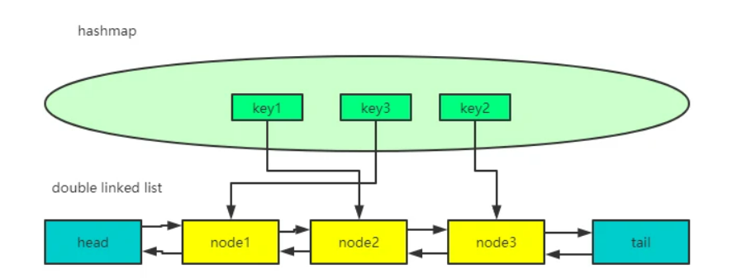
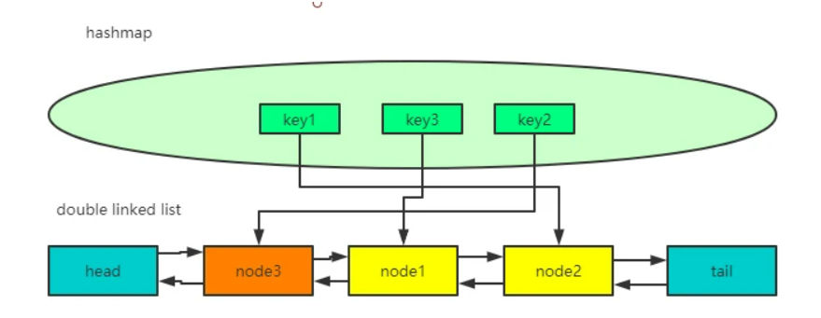
LRU缓存算法
Hashmap+ Doublelinkedlist
取、存数据
Hashmap
新增和删除数据
Doublelinkedlist
图 LRU原理
Notes:
程序底层的缓存算法的更新采用最近最少使用（Least Recently Used, LRU）算法进行维护。该算法的原理是，将一段时间内最近最少被使用的数据剔除出缓存中。程序中采用了一个双向链表和一个哈希表实现了该算法。
其中，双向链表按照被使用的顺序储存了这些键值对，靠近头部的键值对是最近使用的，靠近尾部的键值对则是最久未被使用的。哈希表采用了普通的哈希映射，通过缓存数据的键映射到其在双线链表中的位置。这样，就可以使用哈希表进行定位，找到缓存项在双向链表中的位置，随后将之移动到双向链表的头部。

Slide 19
键值查询功能
键值写入
put(key, val)
键值读取
get(key)
线程调用与同步
future-promise
图 线程池原理
Notes:
程序的键值查询功能是由LRU模块提供的。对于LRU模块而言，它提供了两个方法，分别是put(key, val),get(key),分别对应着更改值和查询值的功能。当客户端发出请求后，会通过报文的形式通知给缓存端，缓存端则通过IO复用的方法将这些不同的客户端所发出的请求打包成一个一个任务，并传到线程池中。
线程池的工作原理如图所示。在线程池中，有数个事先启动并等待任务执行的工作线程。任务在被加入到线程池的任务队列后，会被一一派发给这些工作线程。在工作线程的启动和运行方面，采用了future-promise机制实现了线程的调用和同步。这些线程在完成任务后，会被统一将任务结果发送给future队列中，再由主线程统一应答

Slide 20
心跳功能
cache上传心跳包
Master回复主从状态
每隔一段时间重复上述操作
固定时间内未收到心跳包则采取容灾操作
Notes:
在长连接下，有可能很长一段时间都没有数据往来，在这个时候，就需要心跳包来维持长连接，保活。每个cache会隔一段时间发送一个心跳包给Master，Master收到后回复接受成功与否的信息，如果Master几分钟内没有收到cache信息则视cache断开。cache会定时向master上传心跳包。master收到会回复一个通信包表示配对成功与否。并通知其对应的主/备份IP与端口，以便主从cache间的备份。

Slide 21
Cache扩容功能
上线new_cache，发送心跳包
Master初始化new_cache
Master广播新节点地址
Other_cache更新地址表
Notes:
缓存中的扩容和缩容功能主要是依靠缓存间的通信模块和一致性哈希模块实现的。当控制端发出扩容命令时，只需要将新增的缓存节点加入自身的地址表中
实现方法：
直接上线Cache-Server进程，当开始向Master-server发送心跳包时，表示扩容开始

Slide 22
Cache缩容功能
Master广播dying_cache地址
dying_cache迁移数据，其从节点关停，其它节点更新地址表
dying_cache关停
Master更新地址表
Notes:
当控制端发出缩容命令时，则需要指定一个节点进行数据转移和关停。此时，则需要分配该节点所掌握的所有键值对。在程序中，采用了一致性哈希算法实现了键值对的分配。在节点收到关停命令时，节点将会利用一致性哈希算法，根据自身的地址表，为每个键值对分配一个地址，并将该键值对发送到对应的缓存中去。此时，节点完成了数据的转移，并顺利关停。对于该节点的从节点而言，当控制端向主节点发送关停命令时，也会向所有缓存节点广播将亡节点的地址。此时，从节点将会将该地址与自己的主节点的地址进行比较，如果二者一致，则意味着该备份节点也将会被关停。
实现方法：
master在键盘输入缩容信号，表示缩容开始

Slide 23
容灾功能
正常备份
Client写请求
主Cache更新缓存
反馈请求至client，转发请求至备份cache
备份cache更新缓存
容灾
Cache宕机
Master监听心跳超时，更新地址表
Master发送转正通知给备份cache
Master广播新的主cache地址
Other_cache 更新地址表
Notes:
为了提高缓存系统的可靠性，程序为每个主节点设置了一个备份节点。主节点和备份节点一同产生，且一同受控制端关停。当主节点接收到客户端的请求后，主节点也会将该请求转发给备份节点，使二者的缓存是同步的。当主节点意外关停，控制端无法接收到来自主节点的心跳时，控制端则会通知备份节点转为主节点，并将该节点的地址广播给其他的缓存，使得其他缓存更新自己的地址表
实现方法：手动下线cache

